Slide 1

Die Schweiz – politisches System
Tematická oblast | Německý jazyk – reálie německy mluvících zemí
Datum vytvoření | 28. 12. 2O12
Ročník | 4. ročník čtyřletého a 8. ročník osmiletého gymnázia
Stručný obsah | Politický systém ve Švýcarsku
Způsob využití | Test
Autor | Mgr. Jana Kolajová
Kód | VY_22_INOVACE_04_NKOL02
Gymnázium a Jazyková škola s právem státní jazykové zkoušky Zlín

Slide 2
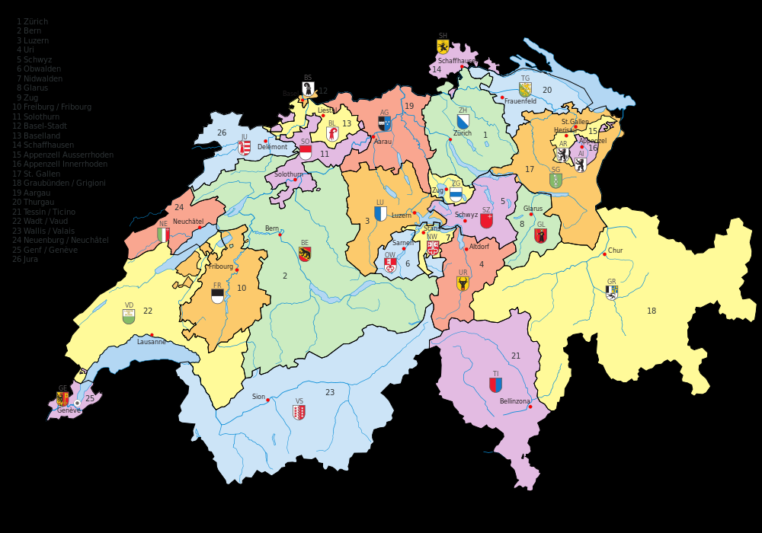
Staatsaufbau

Slide 3
Staatsaufbau I
Ergänzen Sie!
Hauptstadt:
Autokennzeichen:
Internet-TLD:
Staatsform:
Staatsoberhaupt:
Regierungschef:
Administrative Gliederung:

Slide 4
Staatsaufbau II
Ergänzen Sie!
Gründung:
Nationalfeiertag:
Nationalhymne:
Flagge:
Währung:

Slide 5
Politik I
Ergänzen Sie!
Die Schweizerische Eidgenossenschaft ist eine demokratische, parlamentarische, neutrale……………………… .
Das Land besteht aus 23 …………………… .
Die Organe des Bundes sind der………………………………, die…………………und das………………………………. .
Der Bundesrat ist die…………………………………, er übt die exekutive Gewalt aus.

Slide 6
Politik II
Ergänzen Sie!
Die…………………(das Föderalparlament) ernennt die Minister. Sie besteht aus zwei Kammern – aus dem Ständerat und dem Nationalrat.
Der Bundespräsident ist ………..Jahr im Amt.
Der Sitz des Bundesrates und der Bundesversammlung befindet sich in ……… .
Das Bundesgericht hat seinen Sitz in………….. .

Slide 7
Lösung
Staatsaufbau I: Bern, CH, .ch, Bundesrepublik, Bundespräsident, keiner, 23 (26) Kantone
Staatsaufbau II: 1. 8. 1291, 1. 8. – Bundesfeiertag, Schweizerspsalm, ein weißes Kreuz auf rotem Grund, der Schweizer Franken
Politik I: Bundesrepublik, Kantonen, Bundesrat, Bundesversammlung, Bundesgericht, Regierung
Politik II: Bundesversammlung, ein, Bern, Lausanne

Slide 8
Zdroje
VOLNÉ DÍLO. http://commons.wikimedia.org [online]. [cit. 28. 12. 2012]. Dostupný na WWW: http://upload.wikimedia.org/wikipedia/commons/8/8b/Kantone_der_Schweiz.svg
Justová Hana. Deutschsprachige Länder, Fragment 1992, ISBN 80-901070-3-6
Deutschsprachige Länder. European School for Correspondence Courses, nakladatelství, rok vydání a ISBN neuvedeny

